Slide 1
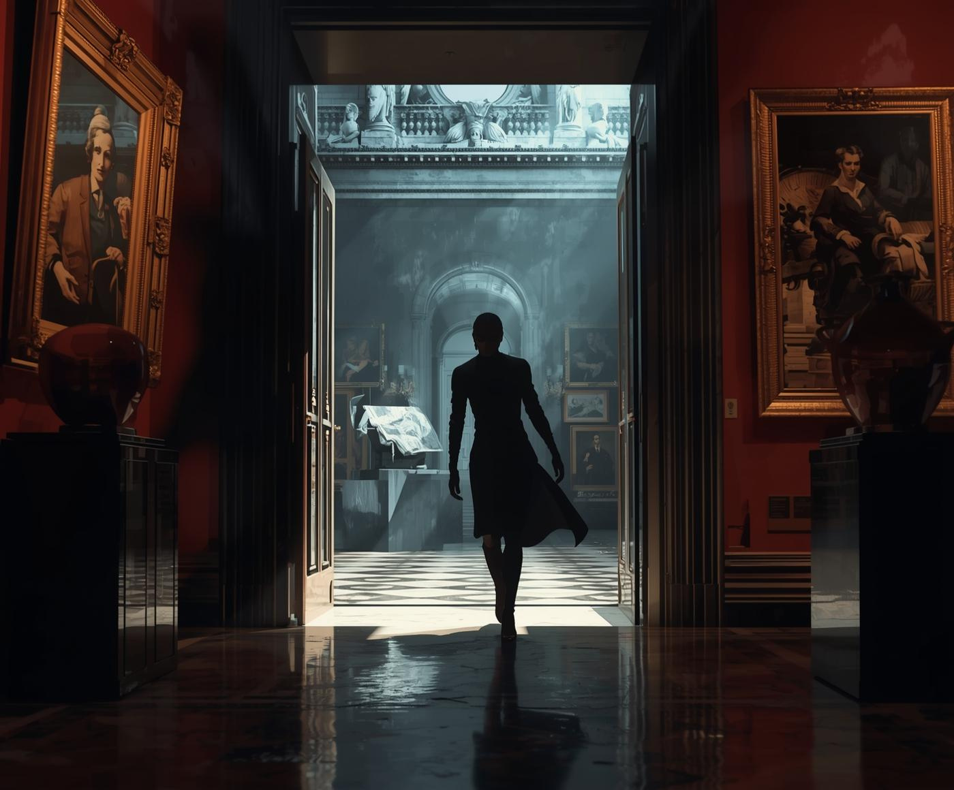

OPUS DECEPTIO
Alba Rosa Team
GAME DEVELOPERS

Slide 2


Il Team Tecnico
Giovanni Burza - Developer
Giuseppe Bruniani - Developer
Domenico Violi - Developer
Davide Liuzzo - 3D Artist
Fabrizio Infusino - 3D Artist
Matteo Oliverio - Audio Designer

Slide 3

Genere e Piattaforme
Unico mix di stealth e puzzle su diverse piattaforme moderne
OPUS DECEPTIO è un videogioco stealth-puzzle narrativo pensato per coinvolgere i giocatori in un’esperienza immersiva. Sarà disponibile su PC, console e cloud gaming, permettendo a un vasto pubblico di esplorare l'arte della falsificazione nei musei, unendo strategia e creatività in un gameplay avvincente.

Slide 4

Il Problema di Mercato
Esperienze Mancanti
Gli stealth game? Sempre la stessa storia. Infiltrati, ruba, scappa.
Ma nella realtà, il vero crimine d’arte è pazienza. E il vero rischio… inizia DOPO.

Slide 5
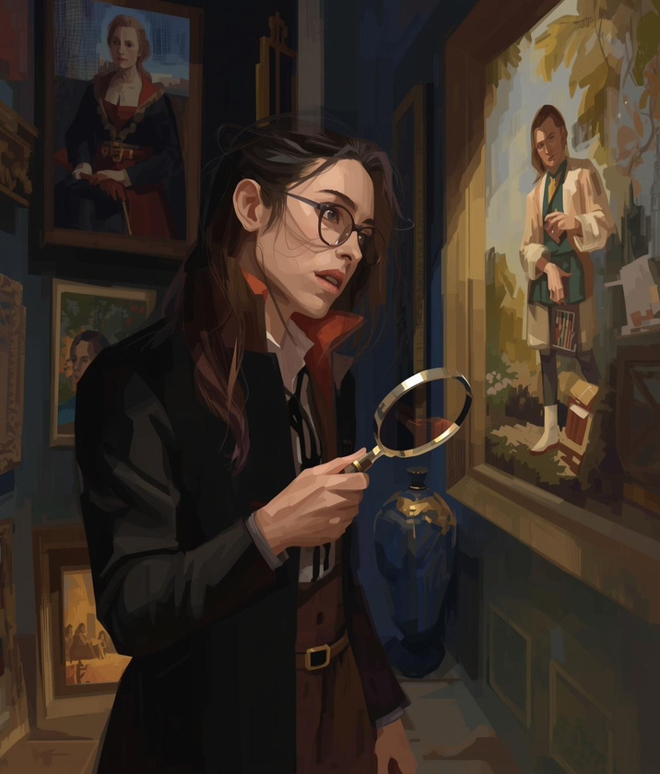
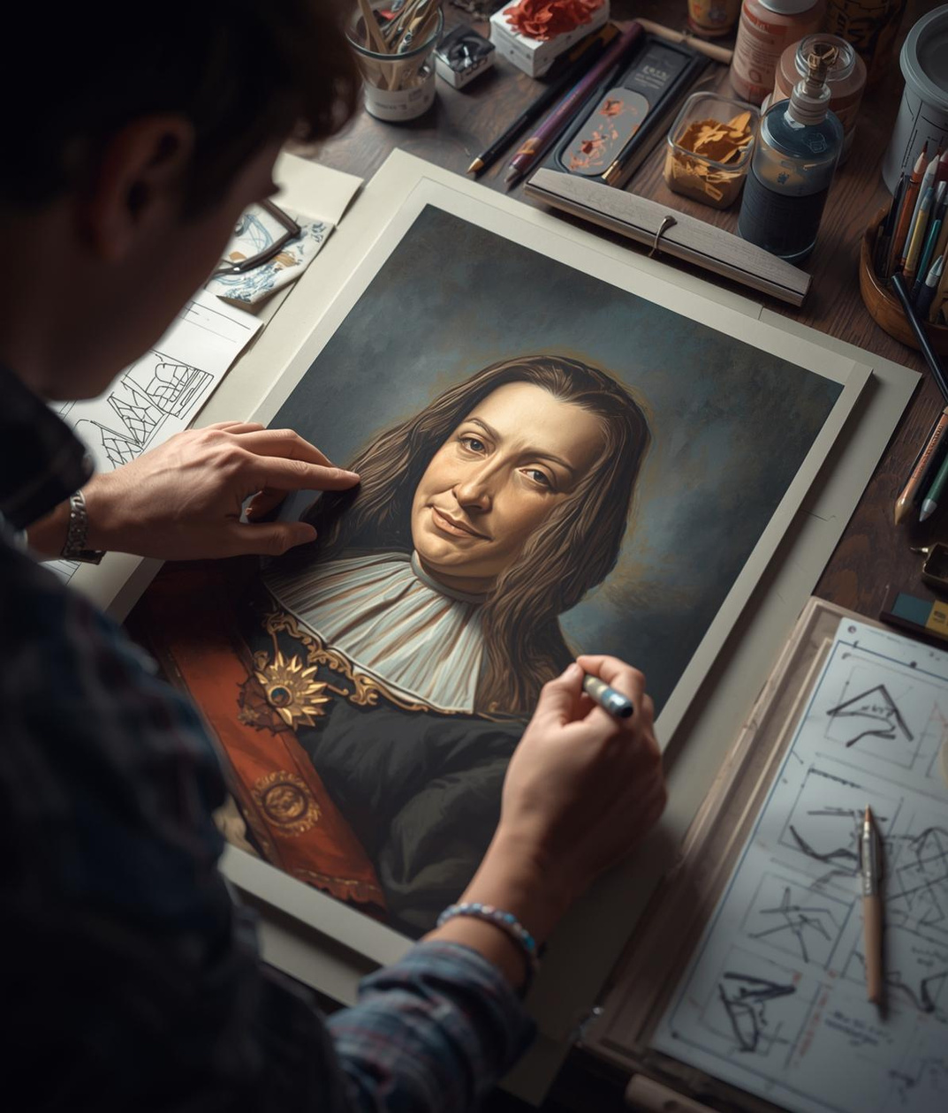


La Nostra Soluzione: Quattro Fasi
Scout
Plan
Forge
Countdown
Esplora il museo per raccogliere informazioni
Elabora la strategia perfetta per l'operazione
Crea la copia dell'opera d'arte
Sostituisci l'originale, più tempo passa inosservato più fama guadagni

Slide 6

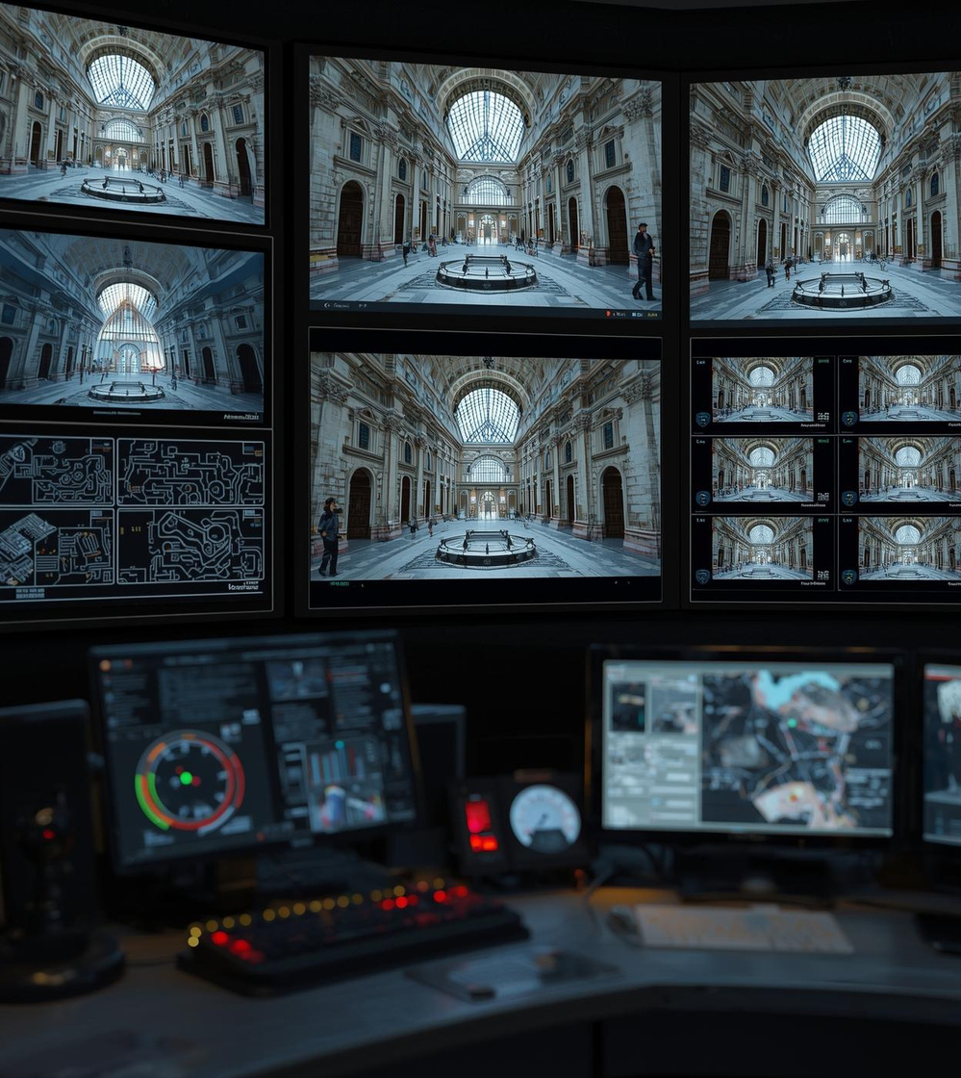
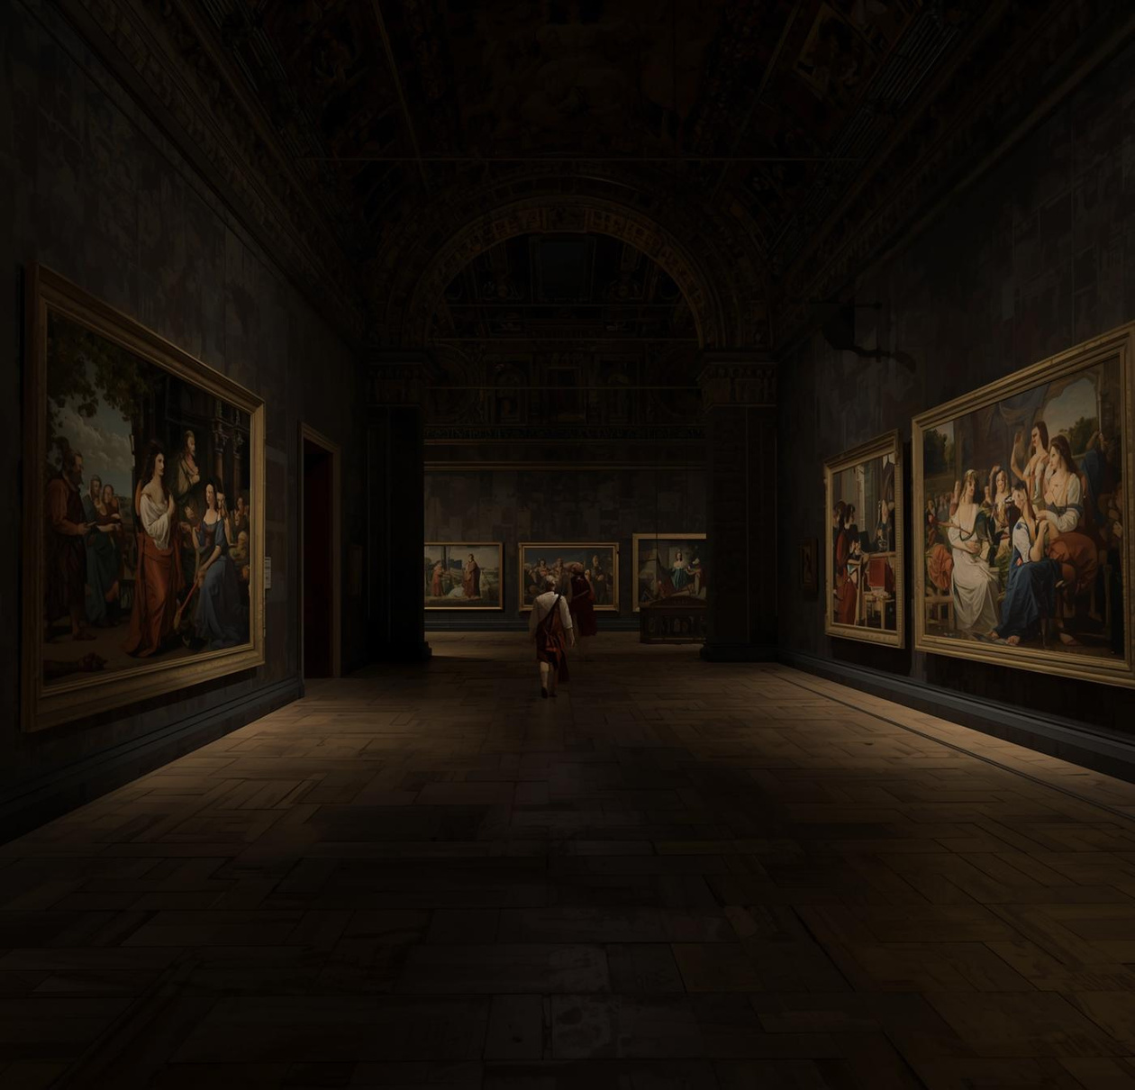
Esempio di Gameplay
Esplorazione delle dinamiche nel Museo del Louvre
Le immagini mostrano il sistema di sicurezza del Louvre, evidenziando i percorsi delle guardie e gli elementi strategici sfruttabili durante il gameplay.

Slide 7
Analisi dei Sistemi
Studio delle Sicurezze al Museo del Louvre
SCENARIO REALE:
La vetrina si apre per il cambio alle 12:30
Il cassiere fa pausa caffè alle 12:35
La guida porta il gruppo al piano sotto alle 12:40
15 minuti di strada libera
"Niente trucchi da film. Solo abitudini normali: pause, turni, ritardi.
Il gioco è osservare e incastrare. Ogni museo offre più strade di quante pensi."

Slide 8


Riferimenti Visivi
Ispirazioni da altri titoli di successo nel settore
Strategia (Hitman)
Decisioni (Papers, Please)
Conseguenze morali (This War of Mine)
Deduzione (Return of the Obra Dinn)

Slide 9


OPUS DECEPTIO
Contattaci per ulteriori informazioni e dettagli
SITO WEB
www.albarosa.com
EMAIL
albarosatechstudios@gmail.com
GITHUB
TEAM ALBAROSA

